Slide 1




УФНС РОССИИ ПО НОВГОРОДСКОЙ ОБЛАСТИ
Развитие интерактивных
сервисов ФНС России

Slide 2
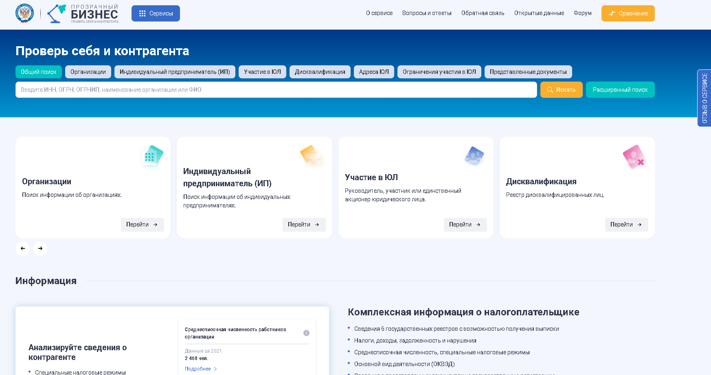
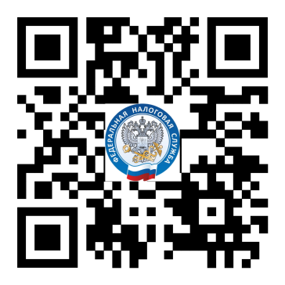
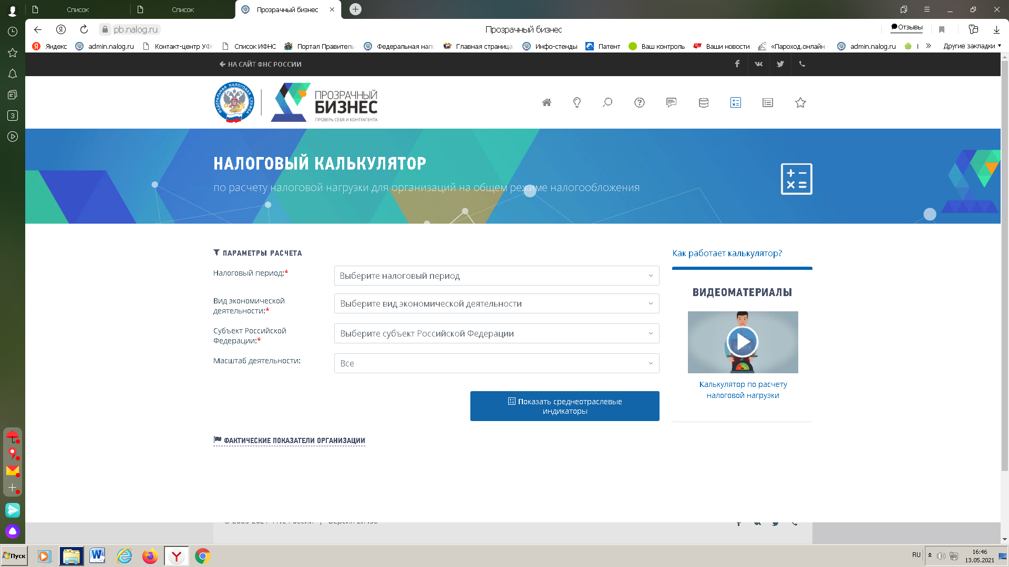
Сервис «Прозрачный бизнес» стал еще удобнее
СЕРВИС ФНС РОССИИ
«ПРОЗРАЧНЫЙ БИЗНЕС»

Slide 3
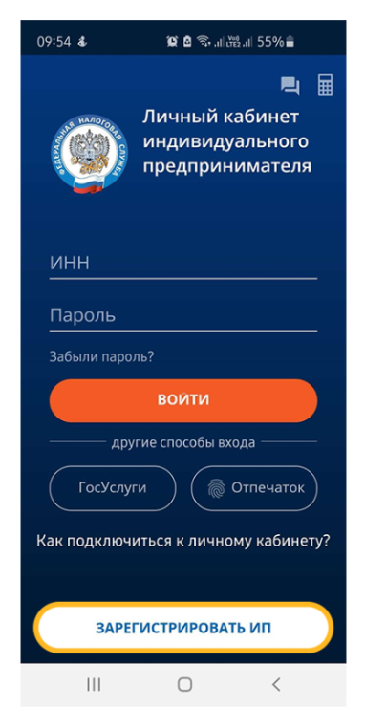
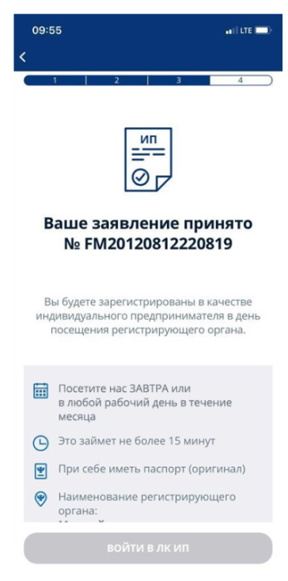
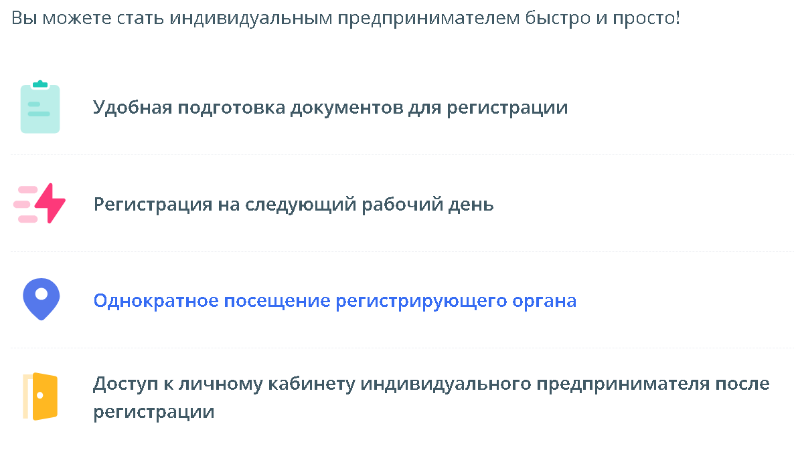
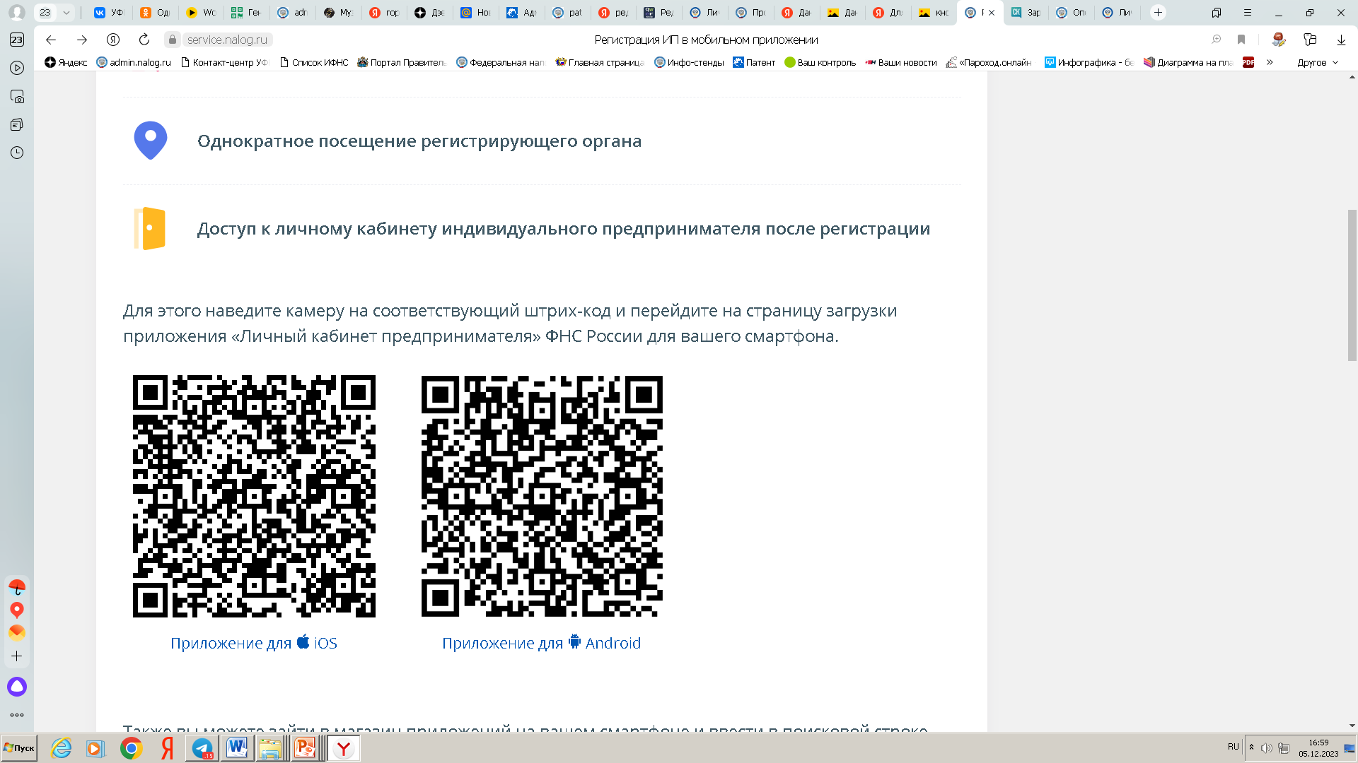
Расширены возможности
Личного кабинета индивидуального предпринимателя
ПРИЛОЖЕНИЕ ФНС РОССИИ
«ЛИЧНЫЙ КАБИНЕТ НАЛОГОПЛАТЕЛЬЩИКА
ИНДИВИДУАЛЬНОГО ПРЕДПРИНИМАТЕЛЯ»

Slide 4
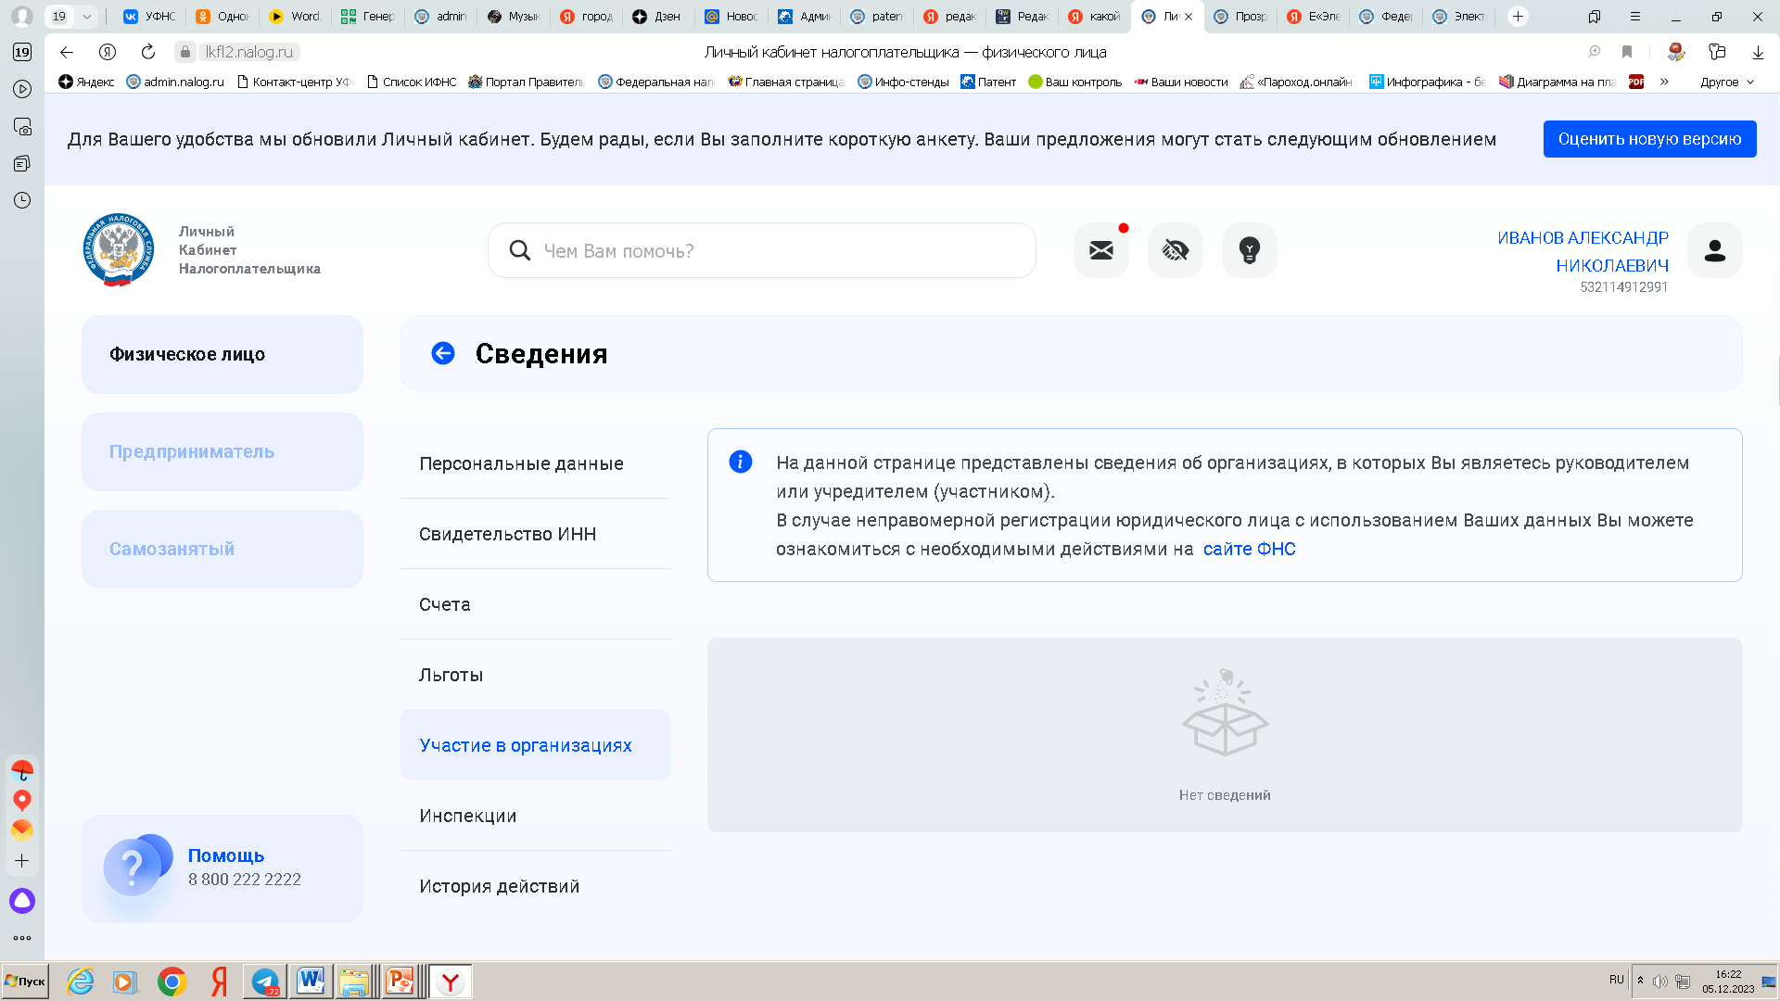
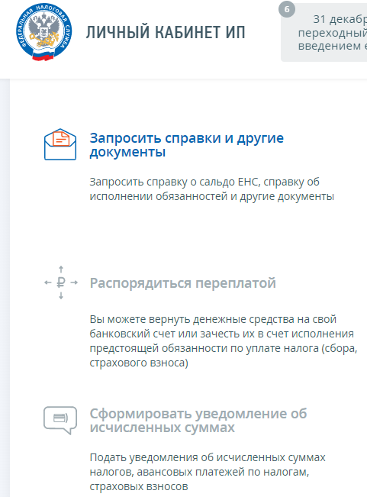
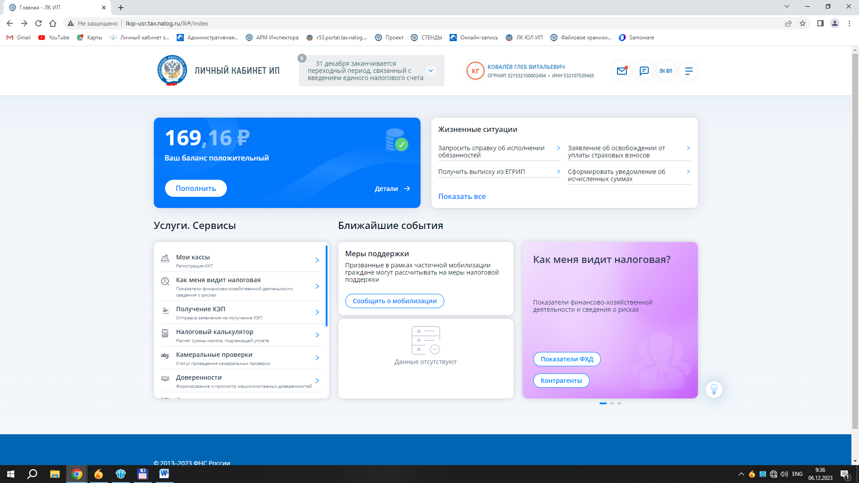
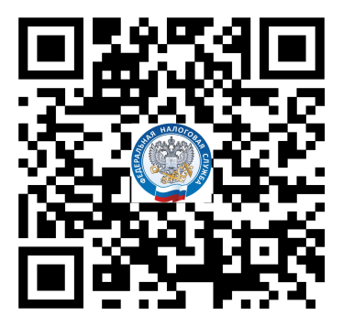
CМИРНОВ СЕРГЕЙ ПЕТРОВИЧ
С 1 октября 2023 г. упрощен порядок направления документов через ЛК ИП
CМИРНОВ СЕРГЕЙ ПЕТРОВИЧ
2
1
СЕРВИС ФНС РОССИИ
«ЛИЧНЫЙ КАБИНЕТ НАЛОГОПЛАТЕЛЬЩИКА
ИНДИВИДУАЛЬНОГО ПРЕДПРИНИМАТЕЛЯ»

Slide 5
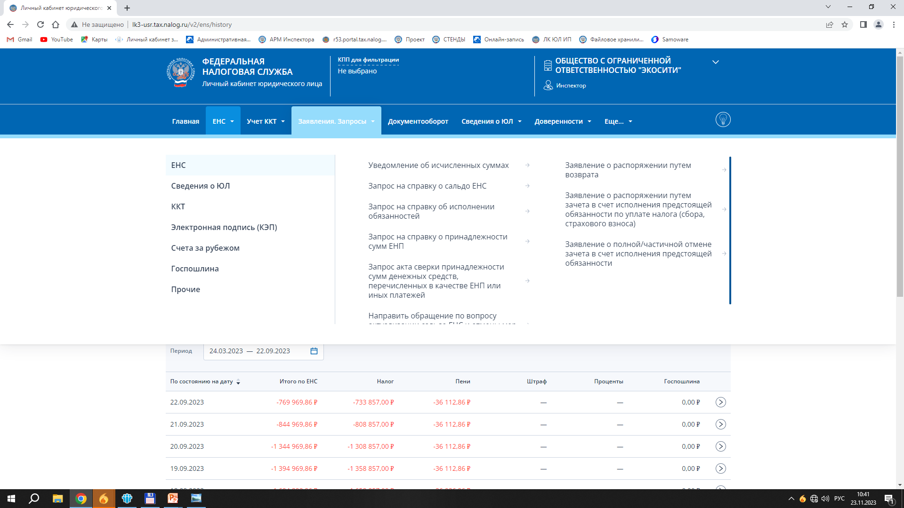
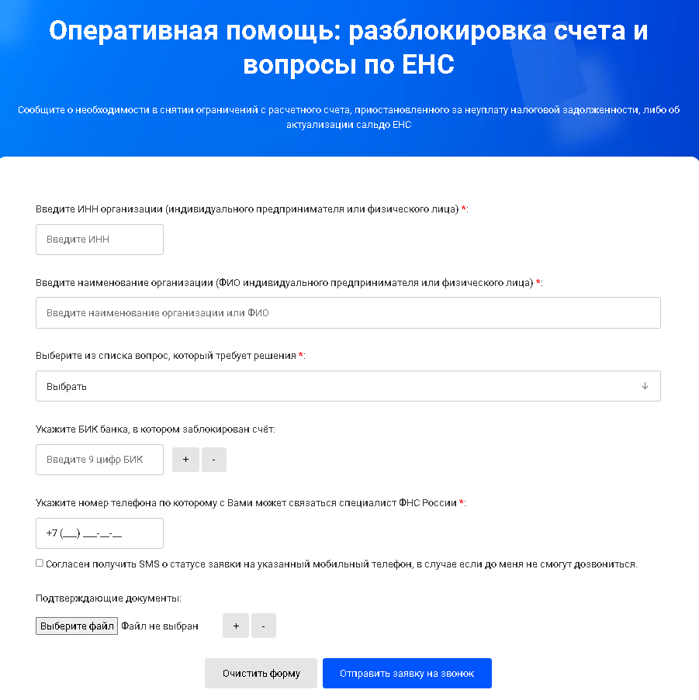


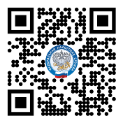
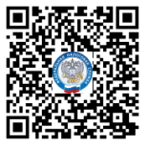
ЮЛ и ИП могут направлять заявления по актуализации сальдо ЕНС
через Личный кабинет
вариант
1
вариант
2
СЕРВИС ФНС РОССИИ
«ЛИЧНЫЙ КАБИНЕТ НАЛОГОПЛАТЕЛЬЩИКА
ЮРИДИЧЕСКОГО ЛИЦА»
СЕРВИС ФНС РОССИИ
«ОПЕРАТИВНАЯ ПОМОЩЬ: РАЗБЛОКИРОВКА
СЧЕТА И ВОПРОСЫ ПО ЕНС»

Slide 6
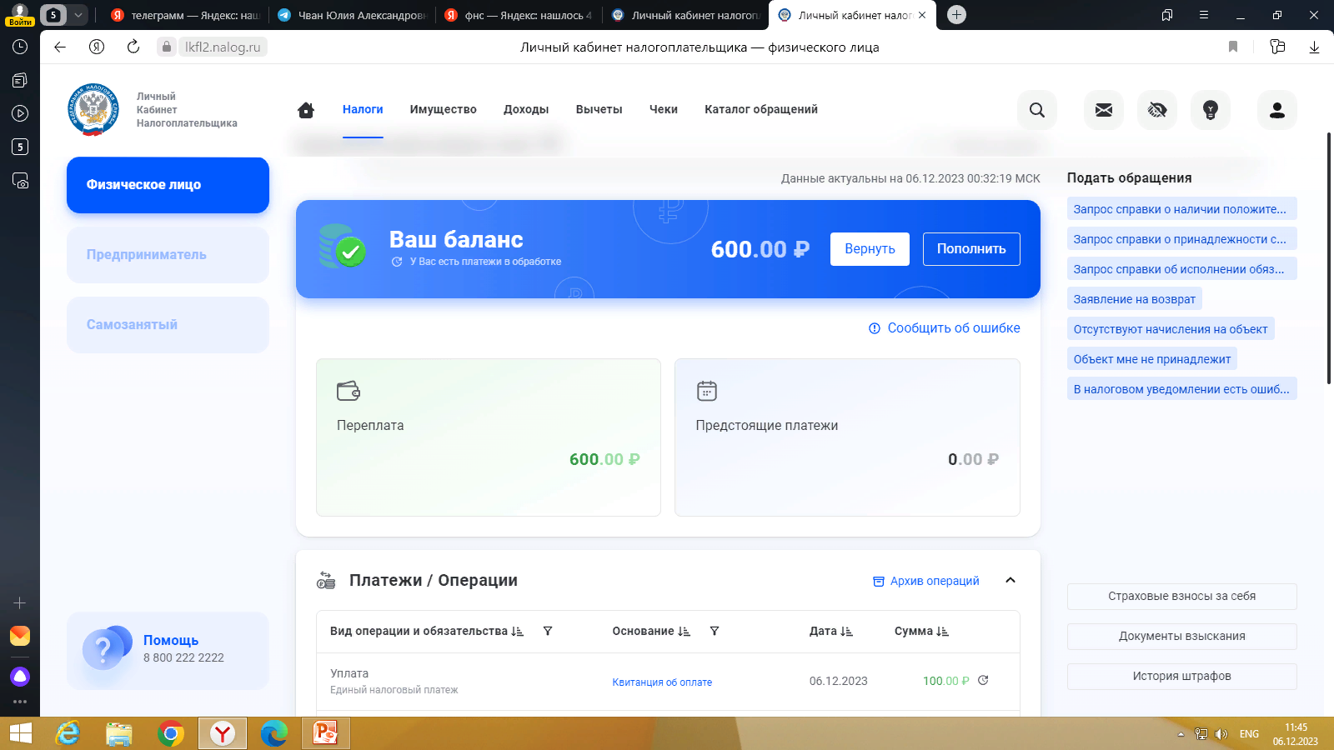
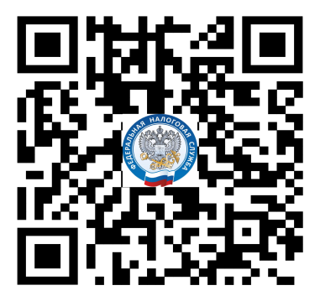
Новые возможности
Личного кабинета налогоплательщика для физических лиц
СЕРВИС ФНС РОССИИ
«ЛИЧНЫЙ КАБИНЕТ НАЛОГОПЛАТЕЛЬЩИКА ДЛЯ
ФИЗИЧЕСКИХ ЛИЦ»

Slide 7
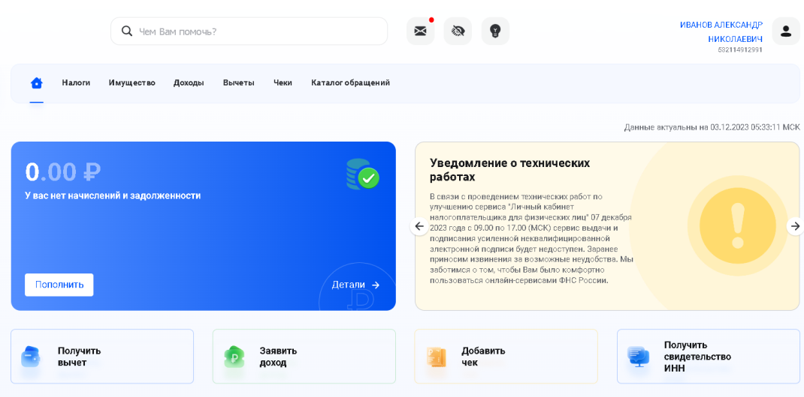

Пользователи Личного кабинета ФЛ смогут получать информацию
об изменении сведений о себе в бизнес-реестрах
CМИРНОВ СЕРГЕЙ ПЕТРОВИЧ
CМИРНОВ СЕРГЕЙ ПЕТРОВИЧ
СЕРВИС ФНС РОССИИ
«ЛИЧНЫЙ КАБИНЕТ НАЛОГОПЛАТЕЛЬЩИКА
ФИЗИЧЕСКОГО ЛИЦА»

Slide 8
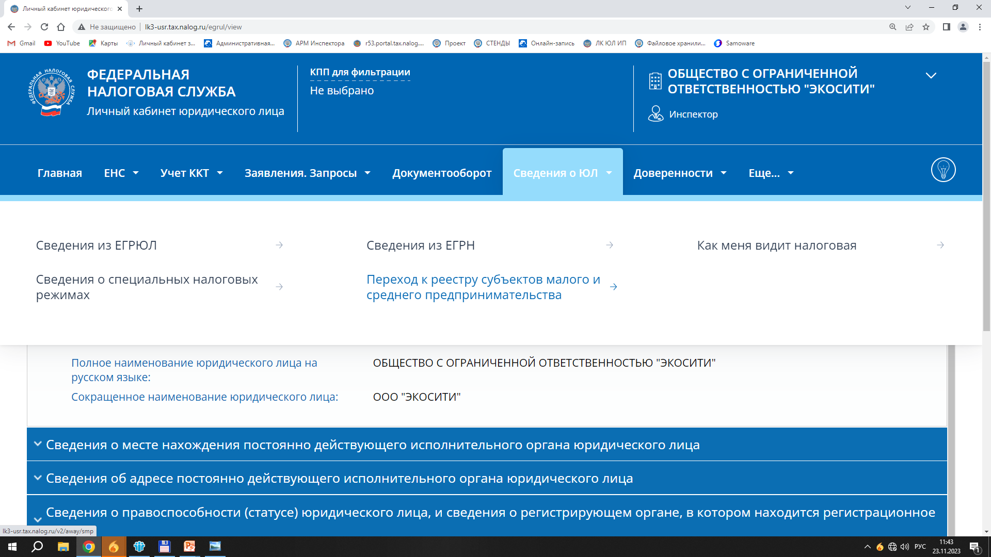
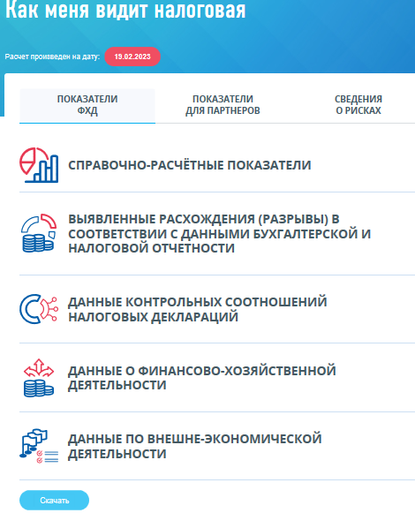
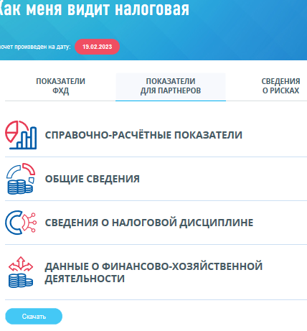
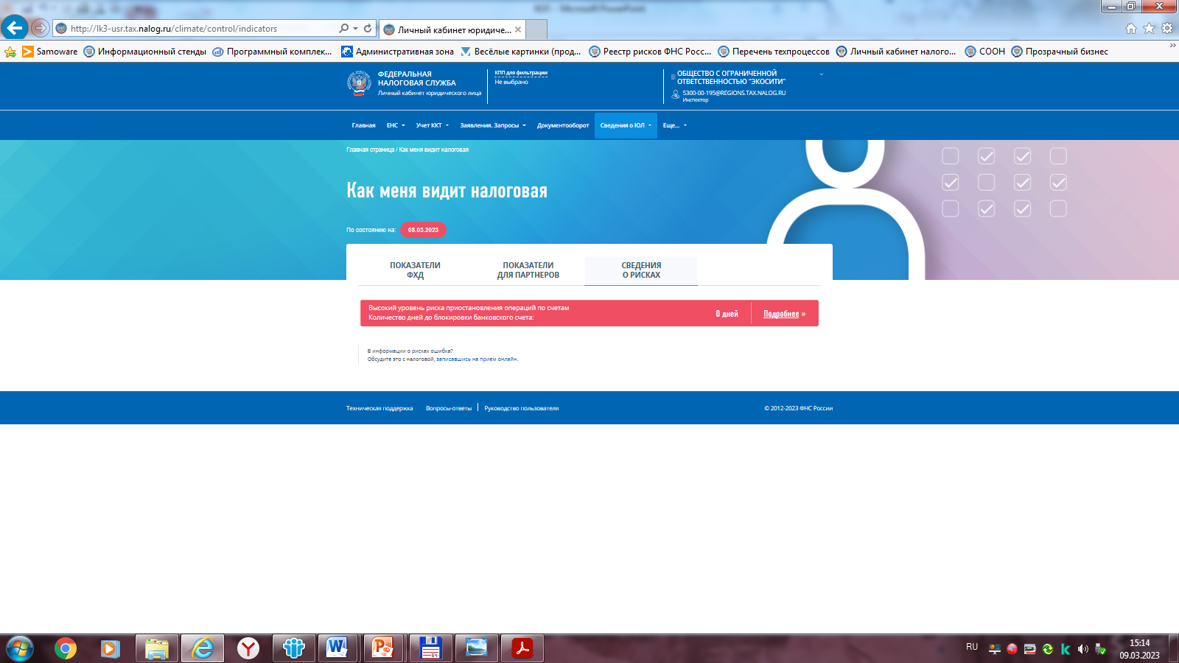
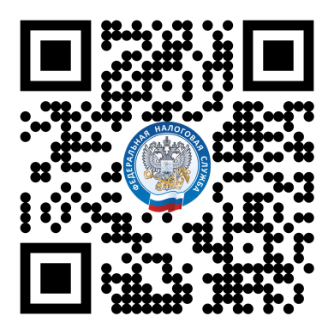
Функционал «Как меня видит налоговая»
личного кабинета налогоплательщика—юридического лица
1
2
СЕРВИС ФНС РОССИИ
«ЛИЧНЫЙ КАБИНЕТ НАЛОГОПЛАТЕЛЬЩИКА
ЮРИДИЧЕСКОГО ЛИЦА»

Slide 9
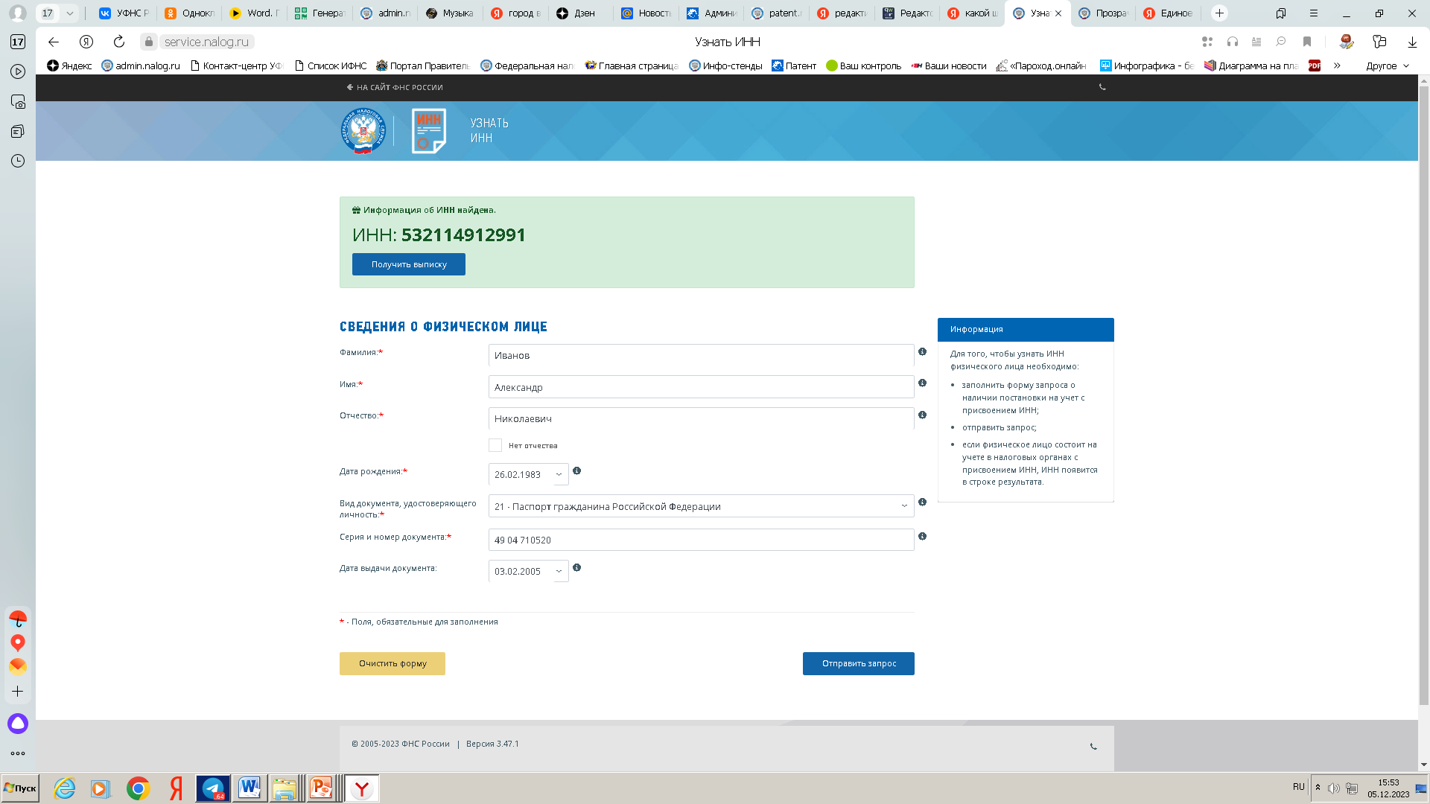
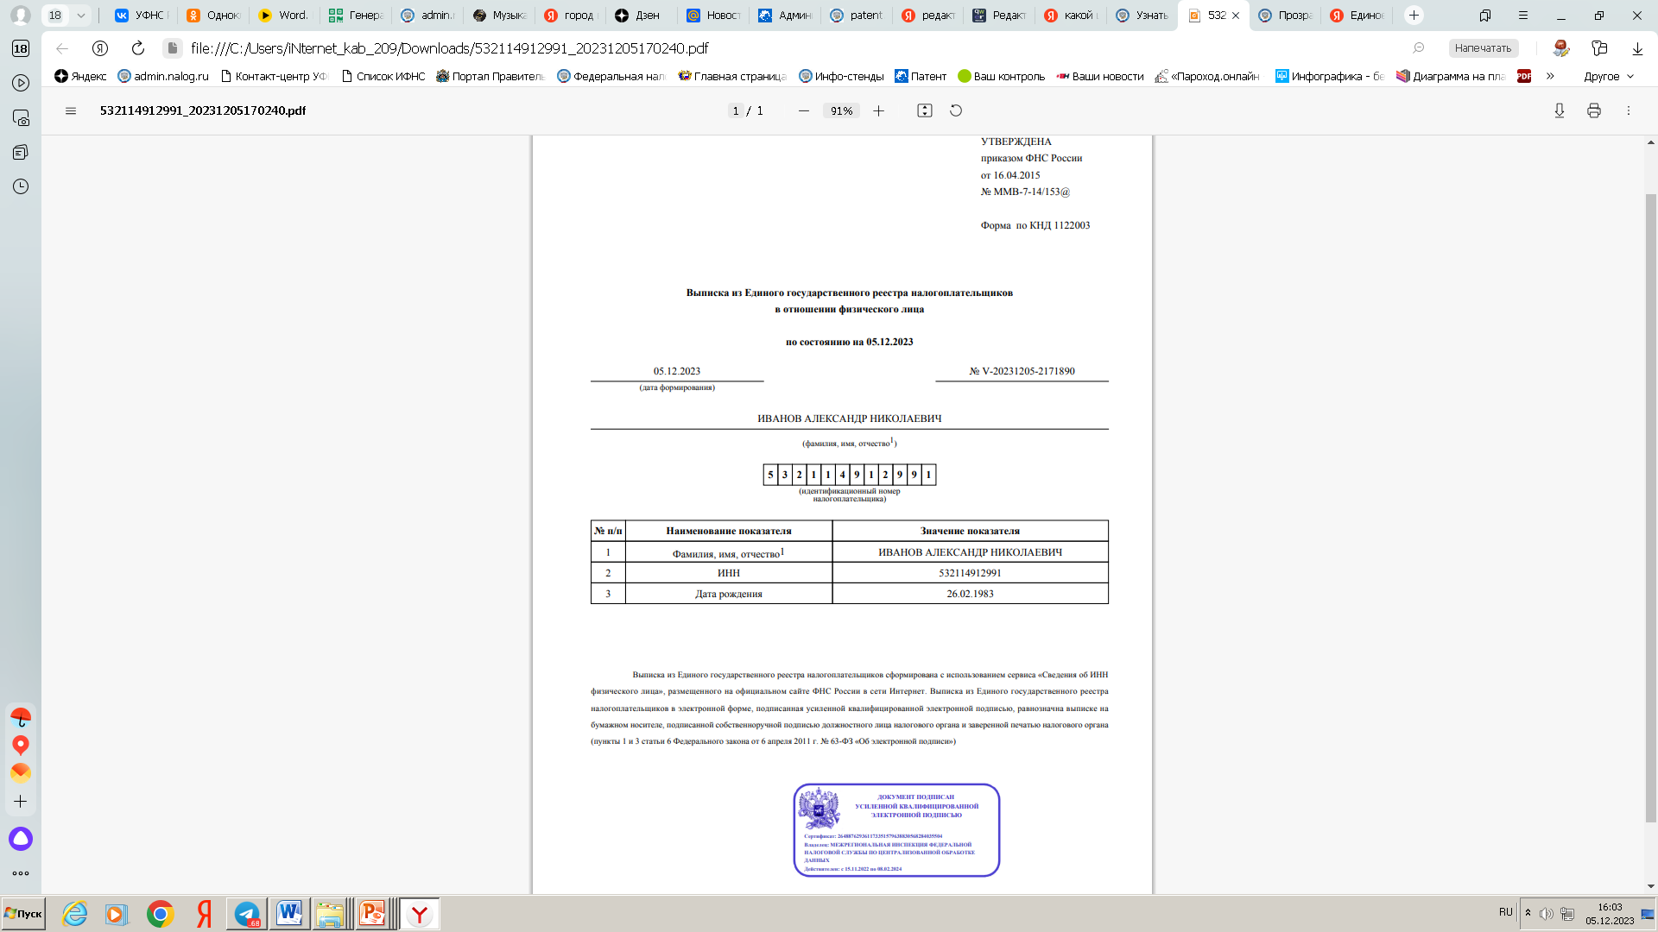
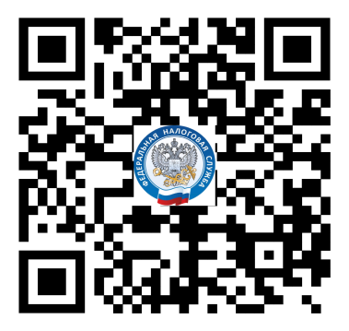
СЕРВИС ФНС РОССИИ
«ЛИЧНЫЙ КАБИНЕТ НАЛОГОПЛАТЕЛЬЩИКА ЮРИДИЧЕСКОГО ЛИЦА»
Сведения о ЮЛ
В сервисе «Сведения об ИНН физического лица» теперь можно сформировать выписку из Единого государственного реестра налогоплательщиков
532100000000
Смирнов
CМИРНОВ СЕРГЕЙ ПЕТРОВИЧ
Сергей
Петрович
0
0
0
0
0
0
0
0
25.02.2005
Смирнов
CМИРНОВ СЕРГЕЙ ПЕТРОВИЧ
532100000000
25.02.2005
25.02.2005
СЕРВИС ФНС РОССИИ
«СВЕДЕНИЯ ОБ ИНН ФИЗИЧЕСКОГО ЛИЦА»

Slide 10
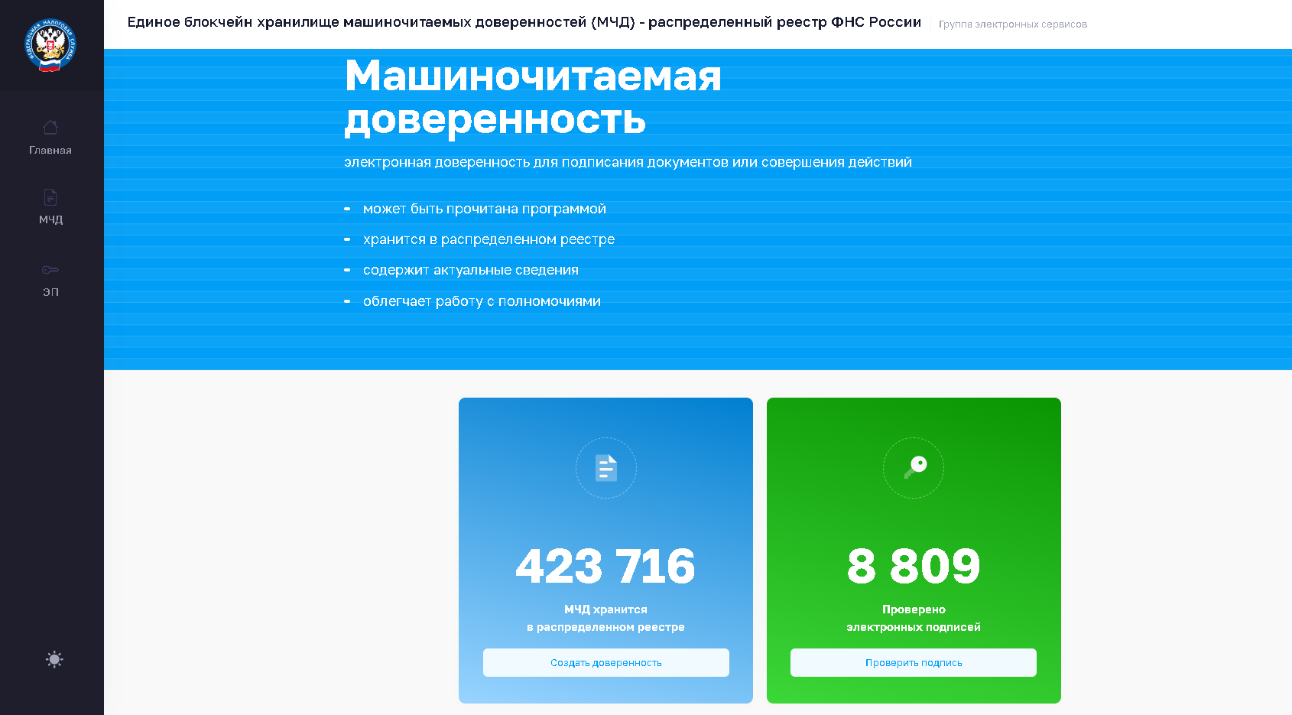
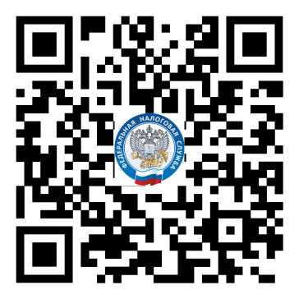
Новый портал для работы с единой МЧД
СЕРВИС ФНС РОССИИ
«ЕДИНОЕ БЛОКЧЕЙН ХРАНИЛИЩЕ МАШИНОЧИТАЕМЫХ ДОВЕРЕННОСТЕЙ (МЧД) - РАСПРЕДЕЛЕННЫЙ РЕЕСТР ФНС РОССИИ»

